Slide 1

Introdução à Programação
ebpinto@inmetro.gov.br

Slide 2
Curso Python 3
Conceitos básicos
Estruturas de controle
Funções e módulos
Exceções e arquivos
Tipos
Programação funcional
Programação orientada a objetos

Slide 3
Programação Funcional
Estilo de programação baseado em funções;
def boasVindas():
print( "Bem " )
print(" Vindo " )
print( " ao " )
print( "Curso“ )
print( "de Python " )
boasVindas()
Resultado: >>> Bem
Vindo
Ao
Curso
De Python

Slide 4
Funções de ‘ordem superior’ :
Podem ter funções como argumentos ou tem funções como retorno:
Ex: Argumento
def aplicaDuasVezez (func, arg):
return func(func(arg))
def dobraValor (x):
return x * 2
print(aplicaDuasVezez(dobraValor, 10))
Resultado: >>>
40

Slide 5
Funções ‘puras’ :
Não possuem efeitos colaterais (side effects);
O retorno depende unicamente dos argumentos;
Fácil de entender e testar; Mais eficiente;
Ex:
Funções Puras
def func_Pura (x, y):
z = x+2*y
return z/(2*x+y)
Funções Não Puras
listaX = [] Muda o estado da lista,(mesmo aplicando o mesmo argumento)
def impura (x):
listaX.append(x)

Slide 6
Fácil de entender e testar;
Mais eficiente –Memorização(Memoization):
Uma vez que a função tenha sido validada para uma entrada, o resultado pode ser armazenado e referido na próxima vez que a função dessa entrada for necessária, reduzindo o número de vezes que a função é chamada.

Slide 7
Lambdas - Funções anônimas :
Não usam ‘def’ – não são atribuías a nenhuma variável;
Geralmente criadas para passar uma SIMPLES função como argumento para outra função;
Simples função = uma linha de código;
Ex: Utiliza uma função como argumento
def minha_func (f, arg):
return f(arg)
minha_func(lambda x: 2*x*x, 5)
A sintaxe é consiste na palavra-chave lambda seguida por uma lista de argumentos, dois pontos e a expressão para avaliar e retornar.

Slide 8
Mais Exemplos:
# função definida por nome
def func_Polinomial (x):
return x**2 + 3*x + 4
print(func_Polinomial (5))
#lambda
print((lambda x: x**2 + 3*x + 4) (5))
Resultado: >>>
44
44

Slide 9
- Pode atribuir a uma variável:
Ex:
dobro = lambda x: x * 2
print(dobro(7))
Resultado: >>>
14
Não é uma boa prática;
Utilizar o def;

Slide 10
Função Built-in – map
- Função de ordem superior que trabalha com listas(ou objetos iteráveis);
Recebe uma função e um objeto iterável como argumento;
Retorna um novo iterável com a função aplicada a cada argumento;
Ex:
def soma_dez(x):
return x + 10
nums = [11, 22, 33, 44, 55]
resultado = list(map (soma_dez, nums))
print (resultado)
Resultado: >>>
[21, 32, 43, 54, 65]

Slide 11
Função Built-in – filter
- Função de ordem superior que trabalha com listas(ou objetos iteráveis);
Recebe uma função(retorna boolean) e um objeto iterável como argumento;
Retorna um novo iterável com a função aplicada a cada argumento e removendo o que não atende a função;
Ex:
nums = [11, 22, 33, 44, 55]
res = list(filter (lambda x: x%2==0, nums)) #retorna somente os pares
print(res)
Resultado: >>>
[22, 44]

Slide 12
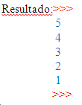
Generators
Tipo de iterador como listas ou tuplas. Mas não são indexados;
Criados por funções e a sentença yield;
Podem ser iterados com o loop for;
Ex:
def countdown(): # criando uma função geradora
i=5
while i > 0:
yield i
i -= 1
for i in countdown(): # iterando a função geradora
print(i)

Slide 13
Vantagens:
Um item de cada vez;
Sem restrição de memória. Melhora a performance (just in time);
Exs:
- Loop infinito;
def infinito_Zero():
while True:
yield 0
for i in infinito_Zero()
print(i)
Resultado: >>>
0
0...........
- Loop finito;
def finito_Nums(x):
for i in range (x):
if i%2==0:
yield i
Transformados em lista
print (list(finito_Nums(10))
Resultado: >>>
[0, 2, 4, 6, 8]
não precisa esperar até que todos os elementos tenham sido gerados antes de começarmos a usá-los.

Slide 14
Decorators
Modifica uma função utilizando outra função;
Ex:
def decor(func): # função decoradora
def encapsula(): # cria uma função aninhada para retorno
print( “Curso de“ )
func()
print( “!!!“ )
return encapsula
def print_texto():
print( “Python“ )

Slide 15

Variável com a função decorada
decorated = decor(print_texto)
print_texto = decor(print_texto)
Nova versão da função
Resultado : print_texto()
ou
decorated()

Slide 16

- @decor - Suporte para Decorators;
@decor
def print_text():
print( “Python“ )
print_texto = decor(print_texto)
print_texto ()

Slide 17
Recursion
Auto referência – Função chama ela mesmo;
Ex: Fatorial n! = n * (n-1)!
def fat(x):
if x == 1: Caso Base; Sem o caso base o loop iria rodar infinitamente dando erro.
return 1
else:
return x * fat(x-1)
print(fat(5))
Resultado: >>>
120

Slide 18
- Recursão indireta – Uma função chama a segunda, que chama a primeira e assim por diante;
Ex:
def par(x):
if x == 0: Caso Base
return True
else:
return impar(x-1)
def impar(x):
return not par(x)
print(impar(5))
print(par(5))
Resultado: >>> True
False

Slide 19
Itertools
É um módulo da biblioteca padrão que contém várias funções que são úteis na programação funcional:
cont ( ) - conta infinitamente a partir de um valor.
cycle( ) - itera através de um iterável (lista ou string).
repeat( ) - repete um objeto, infinitamente ou finitamente.
Ex:
from itertools import count
for i in count(3):
print(i)
if i >=8:
break
Resultado: >>
      3
      4
      5
      6
      7
      8

Slide 20
from itertools import cycle
i=0
for x in cycle([1,2,3]):
print(x)
if i >=5:
break
i+=1
Resultado: >>
      1
      2
      3
      1
      2
      3
from itertools import repeat
for i in repeat(3,2): #finito
print(i)
Resultado: >>
      3
      3

Slide 21
takewhile - pega itens de um iterável enquanto uma função for true;
Ex: print(list(takewhile(lambda x: x<5,[1,4,6,4,1]))) --> [1, 4]
chain - combina vários iteráveis
Ex: print(list(chain('ABC', 'DEF'))) --> ['A', 'B', 'C', 'D', 'E', 'F']
accumulate - vai somando os valores da iteração.
Ex: accumulate([1,2,3,4,5]) -->1 3 6 10 15 # python 3.x

Slide 22
from itertools import product, permutations
letras = ("A", "B")
print(list(product(letras, [1,2,3])))
print(list(product(letras, range(2))))
print(list(permutations(letras)))
print(list(permutations([1,2,3]))) #Numero de combinações = 3! (6 combinações)
Resultado: >>
      [('A', 1), ('A', 2), ('A', 3), ('B', 1), ('B', 2), ('B', 3)]
      [('A', 0), ('A', 1), ('B', 0), ('B', 1)]
      [('A', 'B'), ('B', 'A')]
      [(1, 2, 3), (1, 3, 2), (2, 1, 3), (2, 3, 1), (3, 1, 2), (3, 2, 1)]

Slide 23
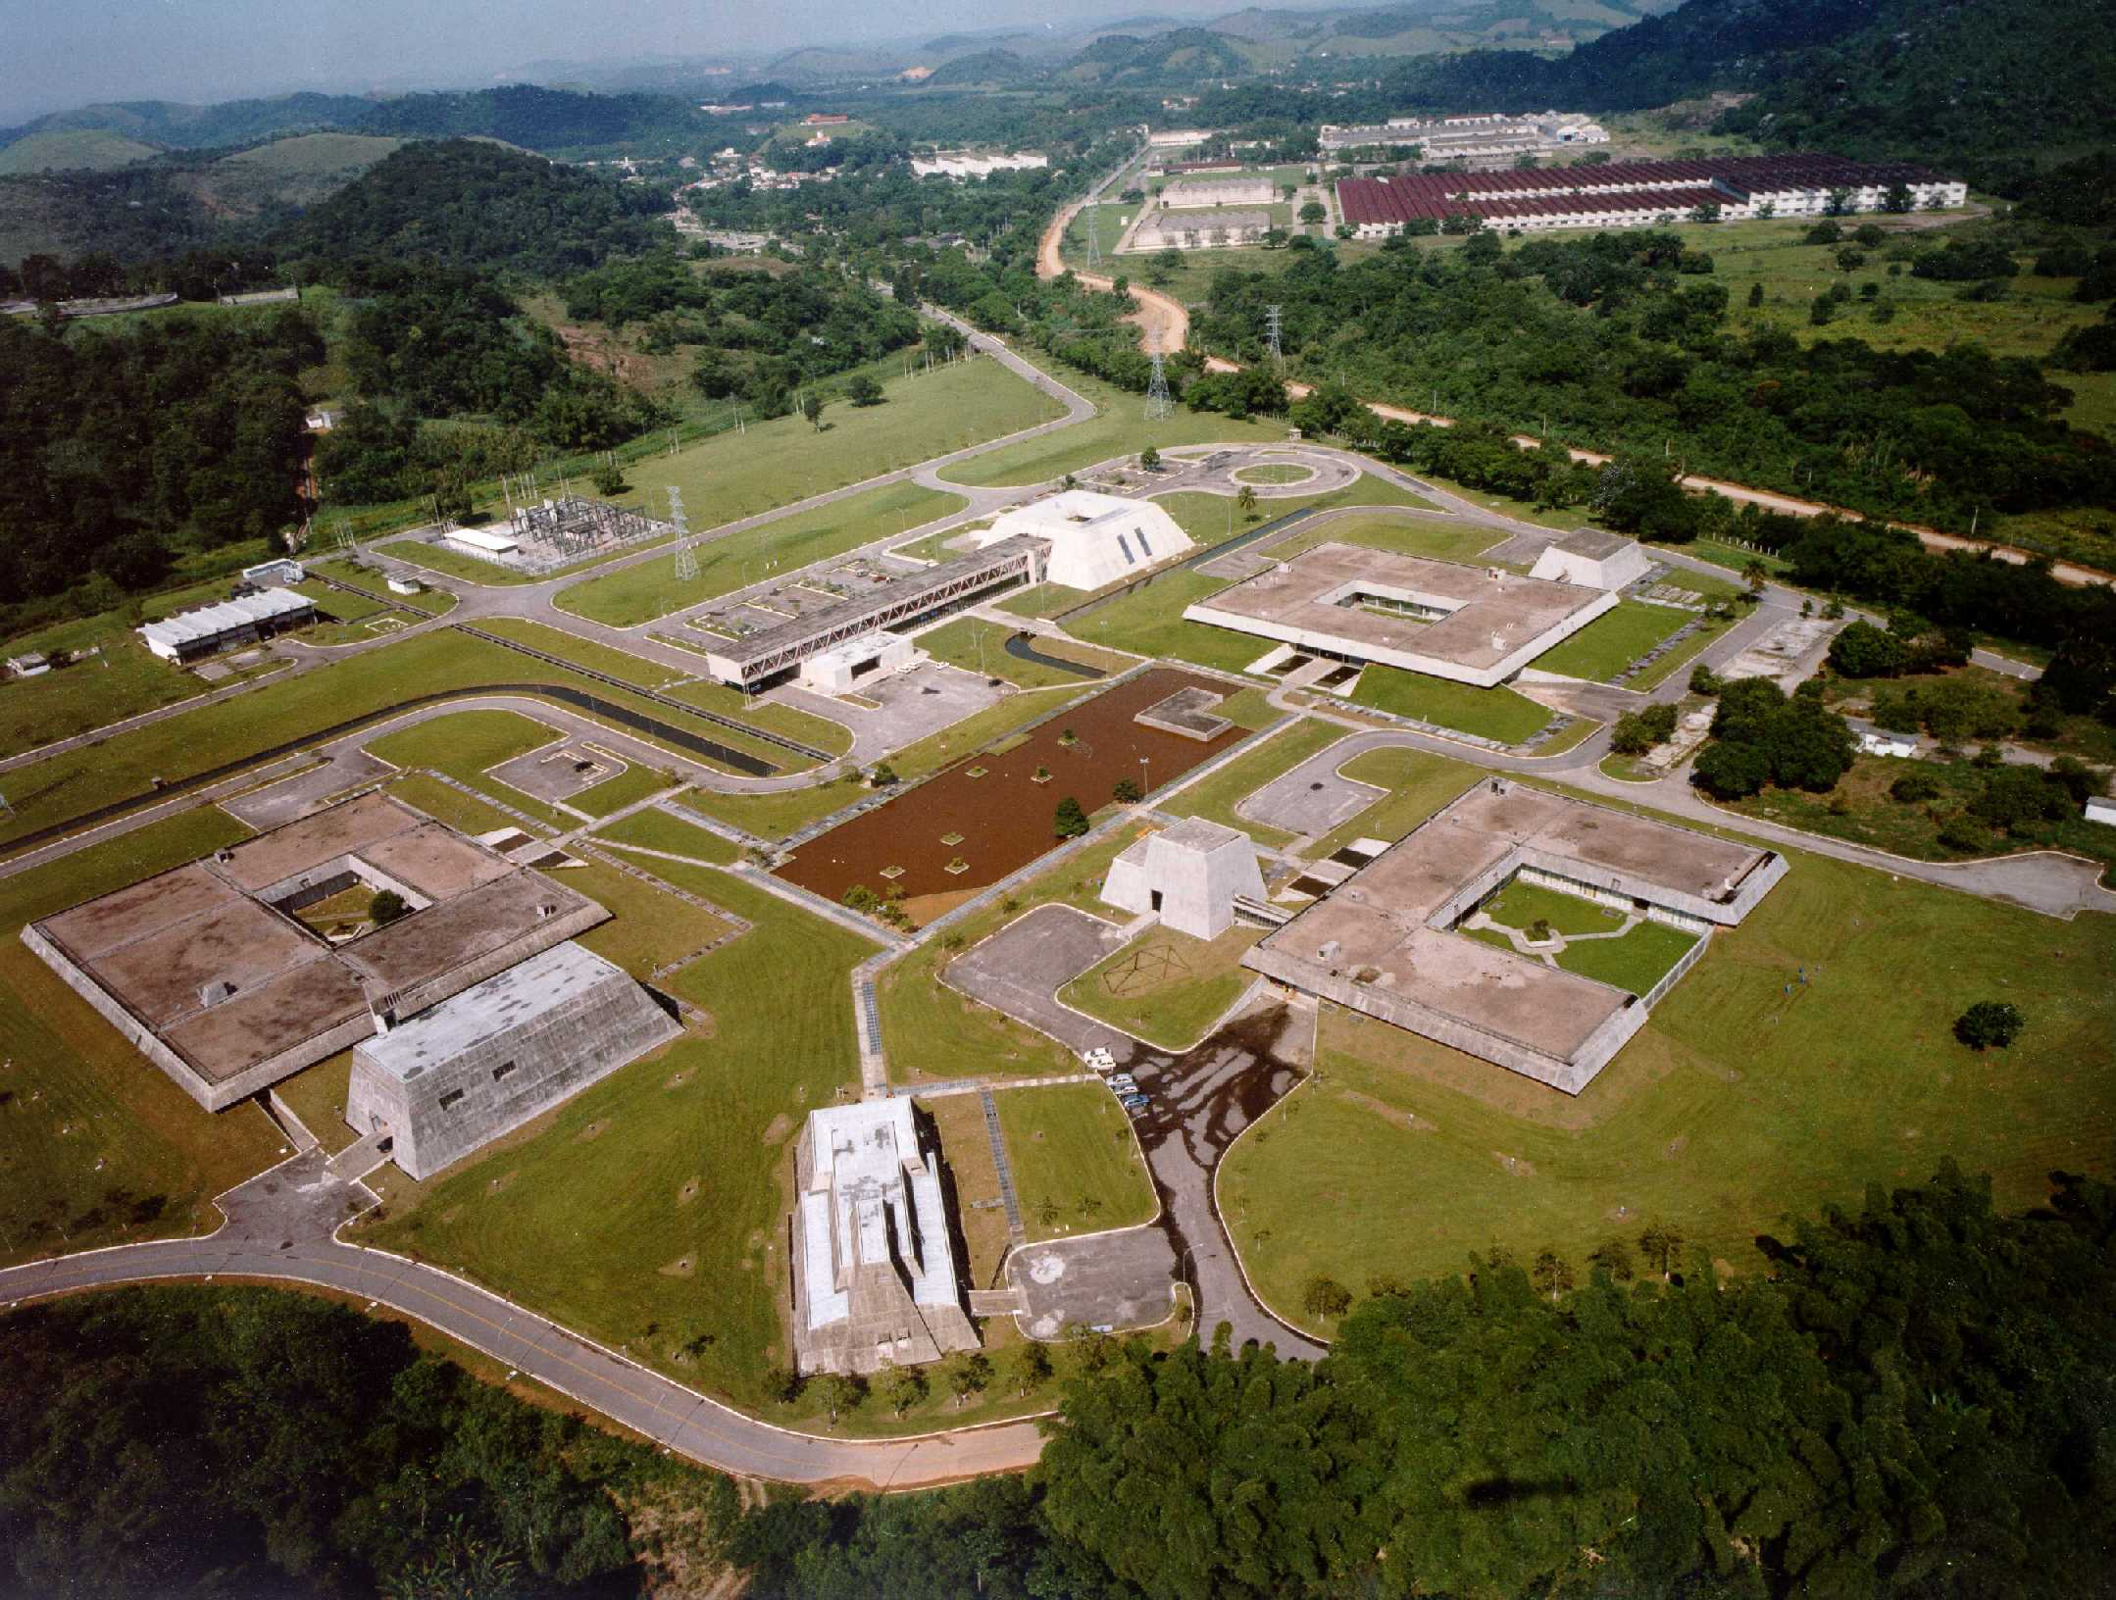
OBRIGADO!!!
Notes:
Esse slide ilustra a estrutura laboratorial da Dimci. É necessário fazer uma breve explanação sobre que tipo de pesquisa é desenvolvida em cada um deles.

